Slide 1
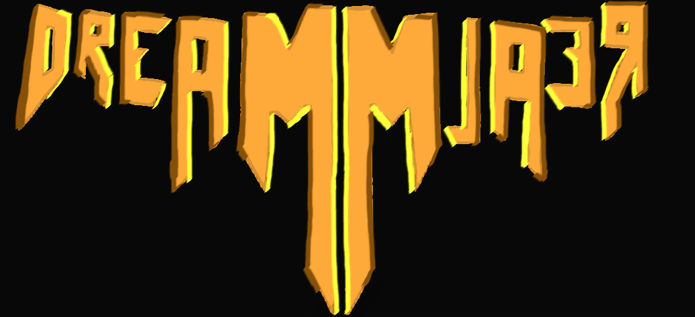
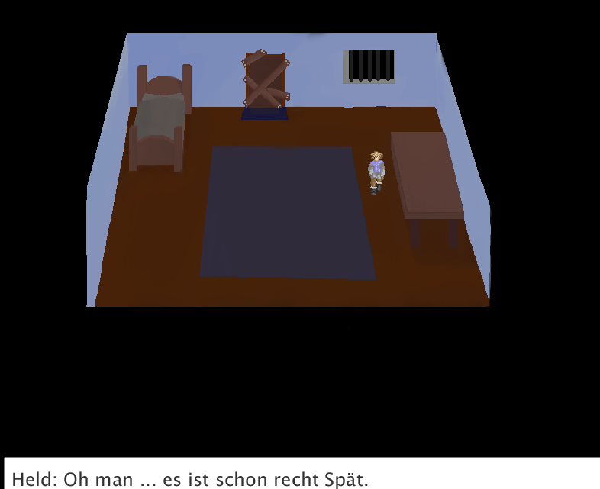
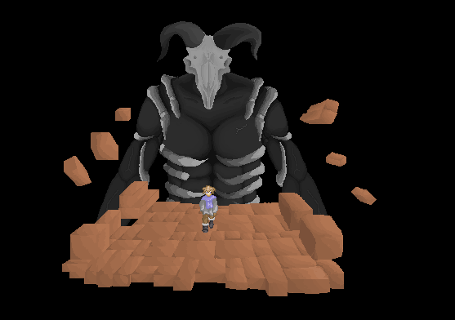
DreamRealm!
Eine Reise in das Traumreich DreamRealm!
Cover Picture
20 x 36 cm
^{Students:}
Bruno Miguel, Guedes Branco | Programming ^{Mat.Nr: 21144}
^{E-Mail: Bruno.Branco@web.de}
Adrian, Krawczyk | Concept Artist, Artist
^{Mat.Nr: 21145}
E-Mail: Adriankraw1@googlemail.com
^{Sören, Dahlmann | Artist}
^{Mat.Nr: 21435}
E-Mail: soeren.dahlmann@yahoo.de
^{Lucas, Harbord | Artist}
^{Mat.Nr: 21246}
^{E-Mail: aguy@web.de}
^{Leitung}
^{Prof Dr.-Ing. Ido Iurgel}
Ein Spiel nach unserem Geschmack
Überblick
Wir wollten ein Spiel Schaffen, dass die Nostalgie der Retro Spiele einfängt. Die Grundidee dieses Spiels liegt auf der Basis von alten RPG´s. Dabei ist das Spiel eine Mischung aus RPG Elementen und Text Adventure geworden.
Verwandte Systeme
Verwandte Spiele von unserem ist unter anderem Final Fantasy, die etwas älteren teile, mit einer Mischung aus anderen Genres. Aber auch Spiele der Entwickler Telltale kann man dazu zählen. Im Endeffekt besitzt das Spiel den Grafik stiel Alter Retro spiele wie Final Fantasy aber ein ganz eigenes „Kampf System“.
Umsetzung.
Der Sinn hinter diesem Spiel sollte sein, dass man dem Spieler zeigt, das jeder Mensch Ängste hat und diese auch wirklich schrecklich aussehen können. Trotzdem kann man diese immer bekämpfen und meistens, ist dies nicht so schwer. Der Spieler sollte sich dazu auch in die Lage des Charakters einfinden, dabei haben wir uns überlegt das genau dieser keine Stimme und auch keinen Namen bekommen sollte. Dies kann man auch bei Abbildung 1 gut sehen.
Programmierung
Die Größte Herausforderung war zu einem einen Fehlerfreie Animations Bewegungen zu erstellen. Unter anderem war es recht schwierig den Content in das Spiel zu integrieren. Die meisten Programmiertechnischen Schwierigkeiten lagen auf Grund des nicht kennen der Libarys. Das gesamte Spiel wurde auf eine Framerate von 15 Frames gecappt, damit wir keine Schwierigkeiten mit den Animationen bekommen. Eine andere Besonderheit hier ist, dass wir keine Game Engine im Hintergrund haben, daher muss man sich die Gedanken machen, alles selbst zu Entwickeln und das ohne jegliche Hilfen. Bei der Entwicklung dieses Spiels wurde kein Code aus dem Internet bezogen! Alles wurde von dem Programmierer selbst Entwickelt.
Auflistung der Libarys: Processing; ControllP5 (Button Controller);
Minim (Sound Controller);
Gestaltung Bei der Gestaltung haben wir auf eine Ansicht gesetzt, die eine Mischung aus 2D Bildern und 3D Elementen Setzt. Somit haben wir den Vorteil gehabt, dass es für uns einfacher war die Animationen zu gestalten. Bei der Gestaltung der einzelnen Karten, sowie auch den Boss Monstern haben wir versucht ein düsteres Thema zu wählen, damit dies die Geschichte und den sinn hinter das Spiel verstärkt. Die Monster wurden als Metaphern genutzt um die Ängste oder schlechte Erfahrungen bildlich Darzustellen. Viel Zeit wurde in die Entwicklung der Boss Monster gesteckt, da diese auch die Ängste Symbolisieren was auch auf Abbildung 2 gezeigt wird. Während des Projektes gab es immer wieder neue Möglichkeiten und/oder Programme die wir gefunden haben, die den Prozess des Zeichnens, sowie des Animierens vereinfachen. Für die Zukunft sollten wir jedoch von vorn herein einen Zeichenstil festlegen, damit diese dann nicht Auffallen im Fertigen Spiel. Desweitern haben wir uns dazu entschlossen Düstere Musik mit einzubringen, sowie selbst komponierte Melodien für die Boss Monster, um die Bedrohung dieser hervorzubringen, aber auch Vertonung der Monster.
Diskussion
Besonders gelungen sind die Zeichnungen sowie die Animationen der Bosse. Da wir ein ziemlich schlechtes Zeit Management hatten gepaart mit zu vielen zielen und Content den wir machen wollten, gab es gegen ende des Projektes sehr viel Stress es fertig zu bekommen und viele Sachen sind auf der Strecke geblieben, wie unter anderem die Story. Unter anderem würde die Programmierung von Grund auf geändert werden, diese Funktioniert zwar, dennoch wurde trotz Zeit Knappheit viel Performance weggeworfen, dennoch erreichen wir ohne FrameRate Cap eine FPS von 300+
Picture 1
10 x 17 cm
Picture 2
10 x 17 cm
Abbildung 1:
Abbildung 2:

